Slide 1
6-5 静电场的能量和能量密度

Slide 2




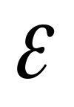


平行板电容器充电过程
+
+ + + + + + + + +
- - - - - - - - -
电容器充电过程可以等效为：
将dq电荷从负极板移到正极板的过程

Slide 3
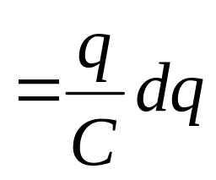
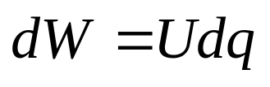
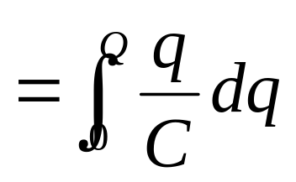
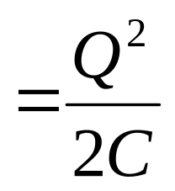
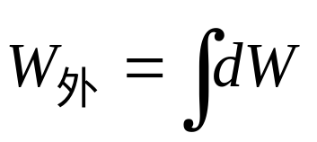
电容器储存的能量
某一瞬时，电容器所带电量为q，极板间的电势为U,
+
移动 dq ，外力克服电场力所作的功为：
+ + + + + + + + +
- - - - - - - - -
当电容器极板带电量从 0 到Q 时，外力所作的总功为：

Slide 4
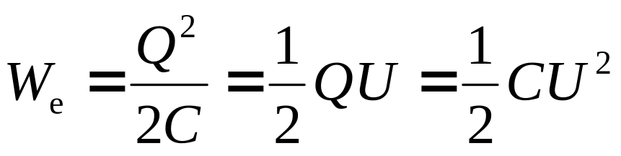
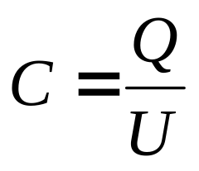
电容器的电能
+
外力所作的功全部转化为储存于电容器中的电能.
+ + + + + + + + +
- - - - - - - - -
电容器 储能为：

Slide 5
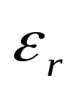

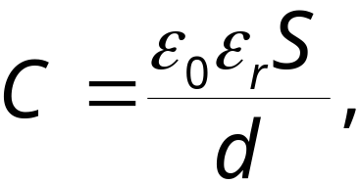


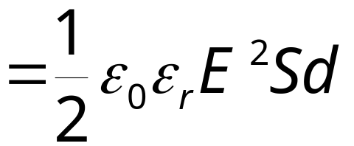
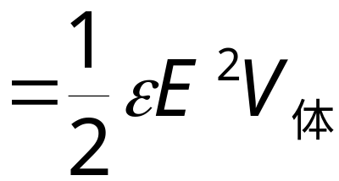
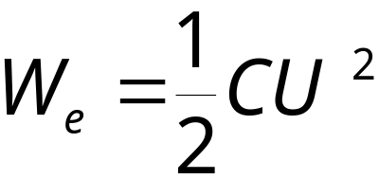
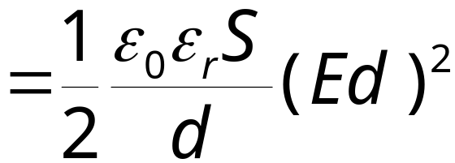
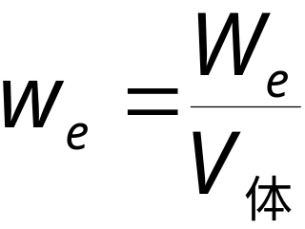
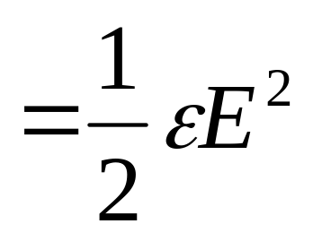
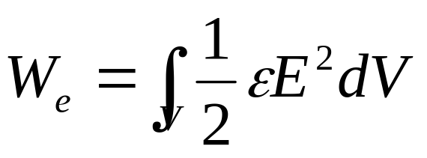
静电场的能量
以充满介质的平行板电容器为例：
静电场能量能量密度：
静电场能量：
意义：单位体积内的电场能量。

Slide 6
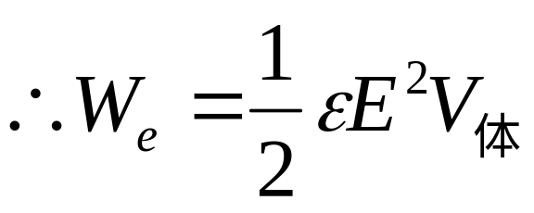
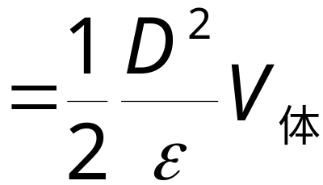
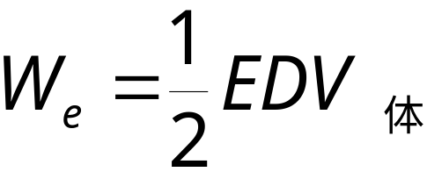
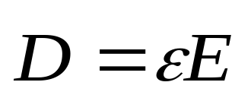


静电场的能量
结果讨论：
电容器所具有的能量与极板间电场 和 有关， 和 是极板间每一点电场大小的物理量，所以能量与电场存在的空间有关，电场携带了能量。

Slide 7

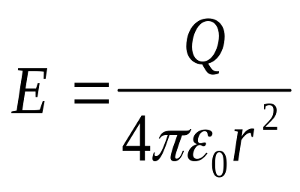

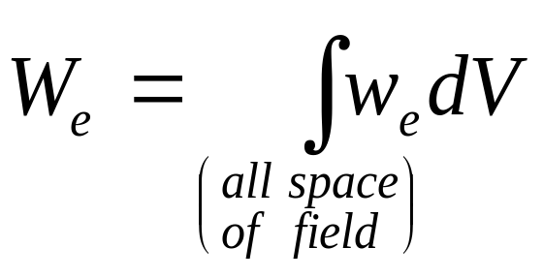
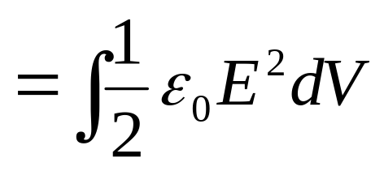
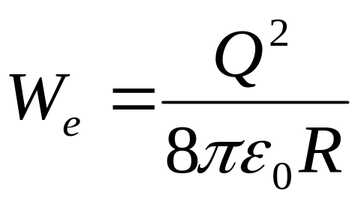
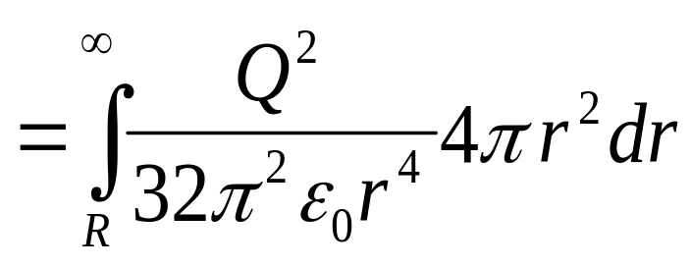
例：一个导体球半径为R，带电Q
试求此带电球体系统的静电能。

Slide 8


例1 如图所示,球形电容器的内、外半径分别为R₁和R₂ ，所带电荷为±Q．若在两球壳间充以电容率为ε 的电介质，问此电容器贮存的电场能量为多少？
-Q
Q

Slide 9
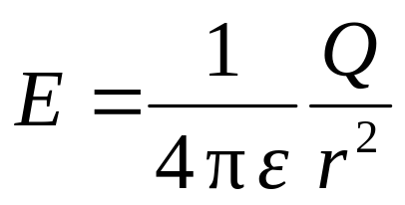
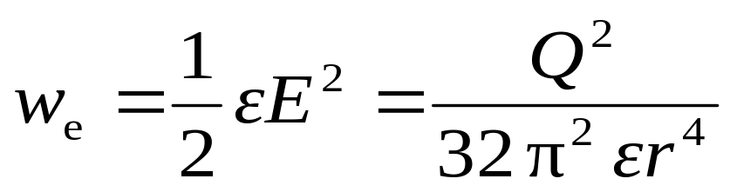
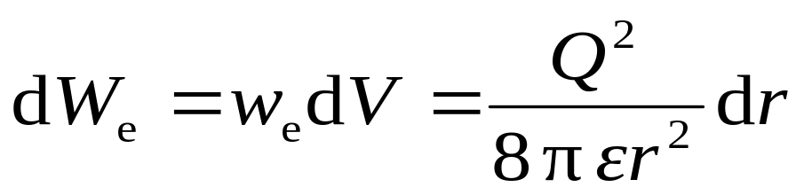


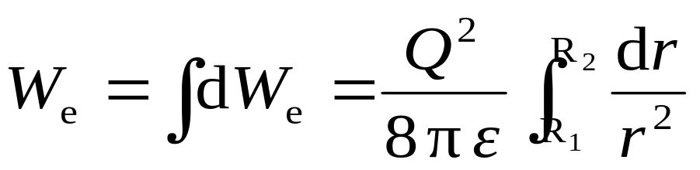

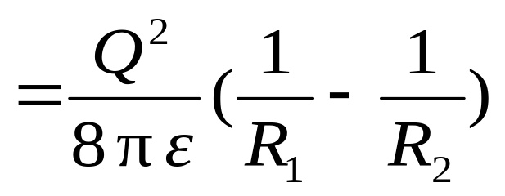
解
-Q
Q

Slide 10
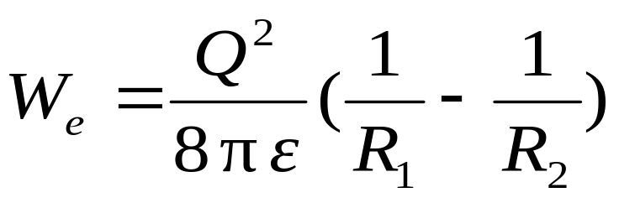
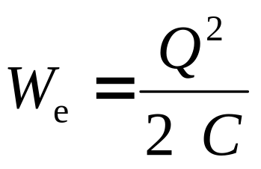
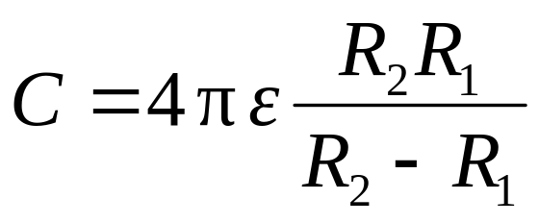
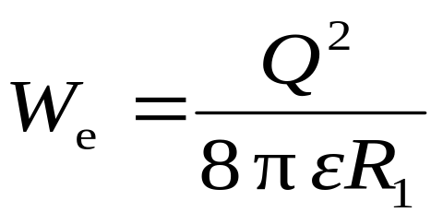
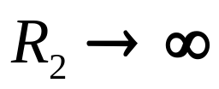
讨 论
（1）
（球形电容器）
（2）
（孤立导体球）

Slide 11



例2 圆柱形空气电容器中，空气的击穿场强是E_{b}=3×10⁶ V·m⁻¹ ，设导体圆筒的外半径R₂= 10⁻² m . 在空气不被击穿的情况下，长圆柱导体的半径R₁ 取多大值可使电容器存储能量最多？
--- -
++++
_
_
_
+
+
+
_
+
+
_
+
+
_
+
_
_

Slide 12
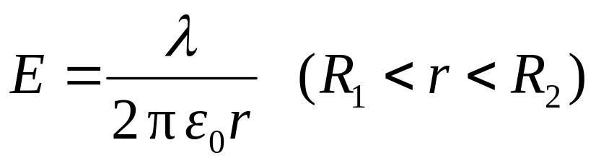
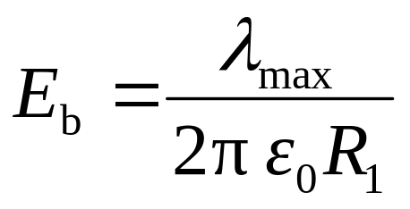
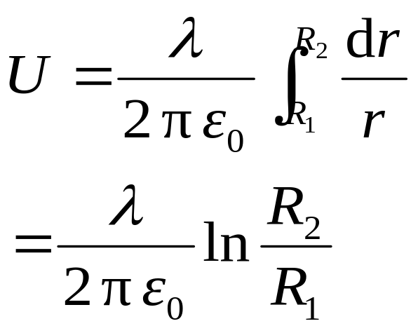
解
--- -
++++
_
_
_
+
+
+
_
+
+
_
+
+
_
+
_
_

Slide 13
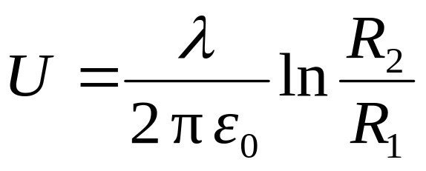
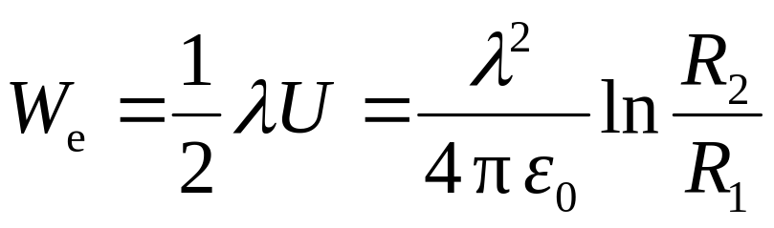
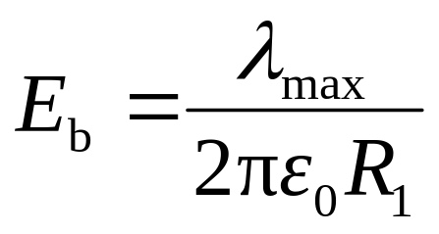
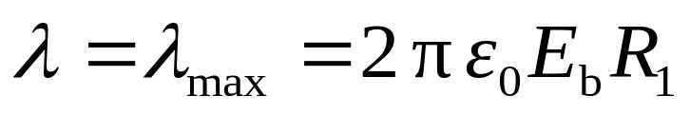
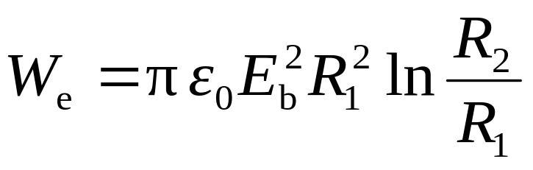
单位长度的电场能量
--- -
++++
_
_
_
+
+
+
_
+
+
_
+
+
_
+
_
_

Slide 14

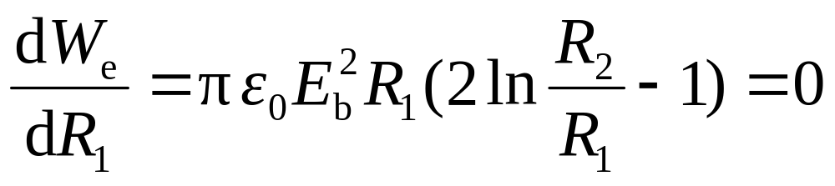
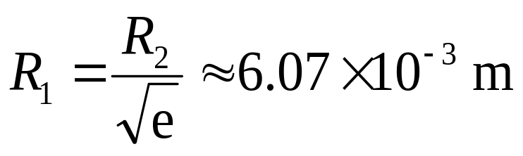
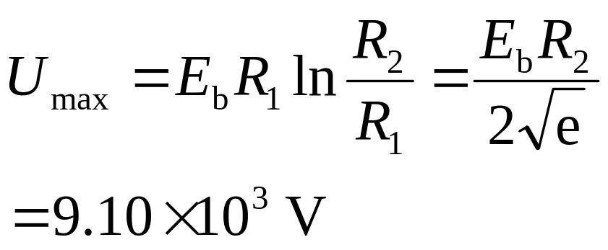
--- -
++++
_
_
_
+
+
+
_
+
+
_
+
+
_
+
_
E_{b}=3×10⁶ V·m⁻¹ ，R₂= 10⁻² m
_

Slide 15

例. 一球形导体，带电量 q ，置于一任意形状的空腔导体中，当用导线将两者连接后，与未连接前相比系统静电能将
(A) 不变；
(B) 增大；
(C) 减小；
(D) 如何变化无法确定。
[ C ]

Slide 16
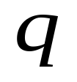
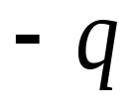


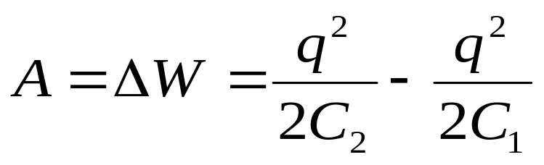



例：一平板电容器面积为S，间距d，用电源充电后，两极板分别带电为+q和-q，断开电源，再把两极板拉至2d 。
试求：1).外力克服电场力所做的功。
2).两极板间的相互作用力？
解:
电容器两个状态下所存贮的
能量差等于外力的功。

Slide 17



2) 考虑正极板对负极板上电荷的作用力：

